Slide 1
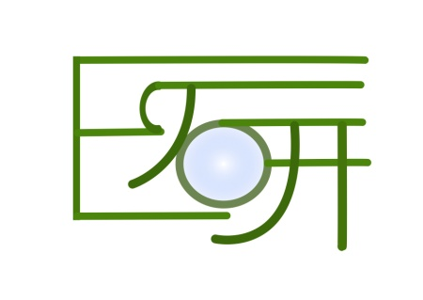
CEDM constraints
in E₆×SU(2)_{F}×U(1)_{A} SUSY GUT model
名古屋大学 D1 重神 芳弘
共同研究者: 前川 展祐、村松 祐
基研研究会 素粒子物理学の進展2015 @京都大学 基礎物理学研究所 9月14日～18日

Slide 2
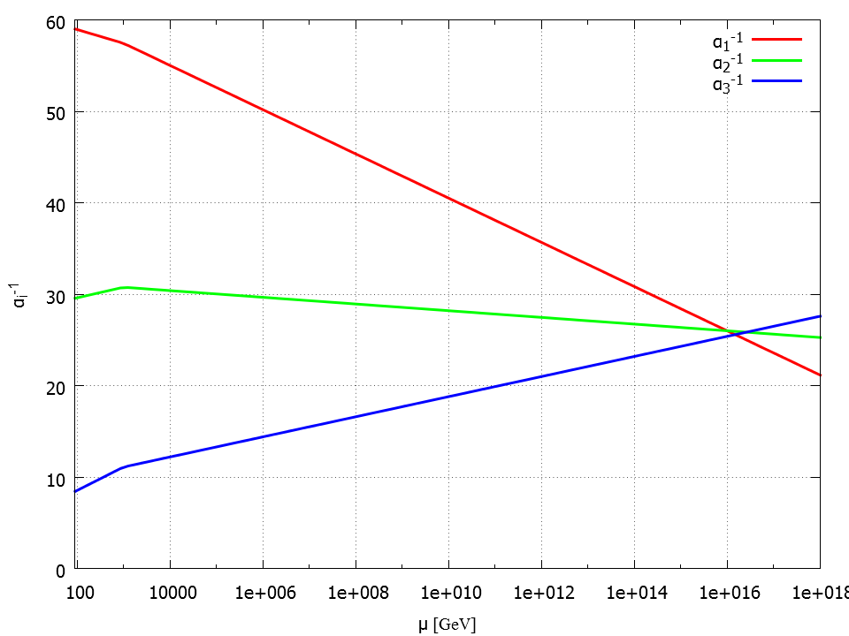
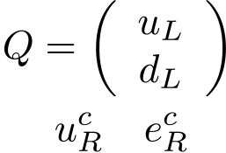
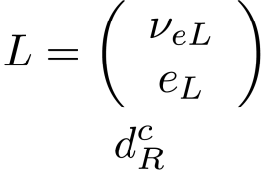
Introduction
SUSY GUT・・・興味深い拡張模型
より魅力的な模型：
フェルミオン⇔ボソンの対称性
力の統一と物質場の統一を実現
暗黒物質の候補
定量的なサポート
定性的なサポート
E₆×SU(2)_{F}×U(1)_{A} SUSY GUT model

Slide 3
Introduction
E₆×SU(2)_{F}×U(1)_{A} SUSY GUT model
仮定：
特徴の１つ・・・ sfermion mass spectrum
対称性で許される相互作用は、全てO(1)係数で導入
SUSY GUTで生じる様々な問題を解決
μ-problem、doublet-triplet splitting problem、SUSY FCNC、・・・
Natural SUSY type

Slide 4
Introduction
Natural SUSY type
Super-CKM basisで、非対角成分に値が出る
Weak scaleの安定化
SUSY FCNCの解決
non-decoupling effect
！
CEDMの制限

Slide 5
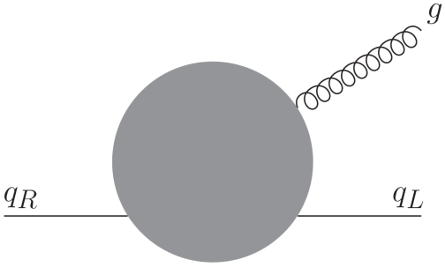
Introduction
CEDM・・・ SUSY CP問題の１つ
SUSY parameterを実にとる
さらに・・・
大量のCP位相を持つ
KM位相により、CEDMは生じる
GUTスケールのY_{u}が複素だと、非常に厳しい制限を与える
Bound:
(q=u,d)
W. C. Griffith, et. al., PRL 102 (2009), 101601

Slide 6
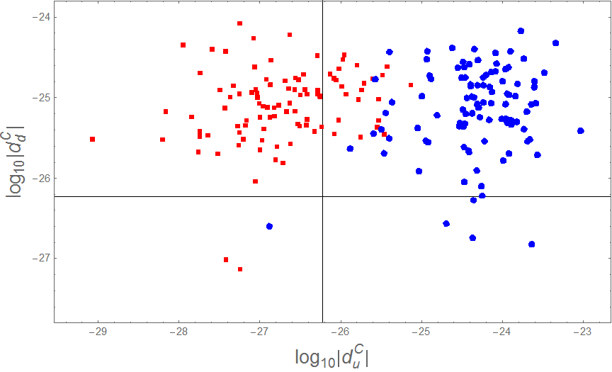
Introduction
Real Y_{u} & Imaginary Y_{u}
青： Imaginary Y_{u}
赤： Real Y_{u}
ほとんどがd_{u}^{C}の
制限で排除
Notes:
実と虚の、点のプロットを載せる

Slide 7
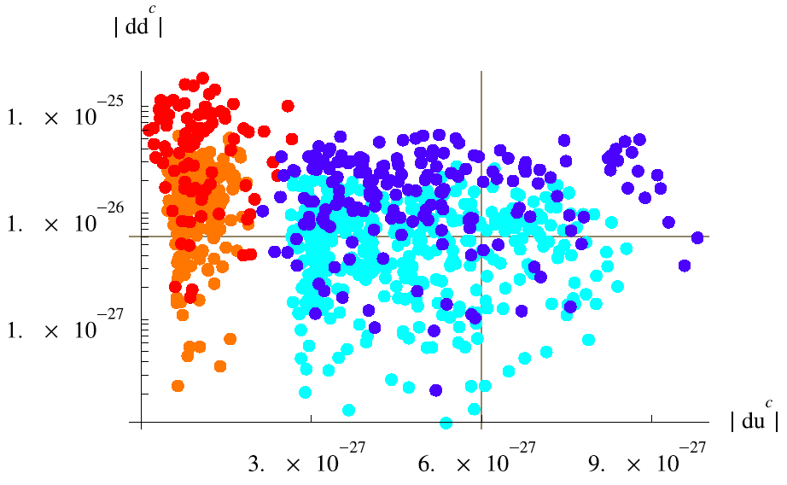
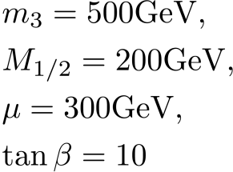
Introduction
この模型におけるCEDM（先行研究）：
M. Ishiduki, S. -G. Kim, N. Maekawa and K. Sakurai, PTP, Vol. 122, No. 3 (2009)

Slide 8
Introduction
先行研究はHiggsが見つかる前
Higgs massを考慮するとCEDMがどう変化するか？
CEDMの制限により、stop massで
モデルの選別ができるのではないか？
現在はSUSYスケールは数TeVオーダー
小さくなるはずだが、どれくらい下がる？

Slide 9
Contents
・ Introduction
・ E₆×SU(2)_{F}×U(1)_{A} SUSY GUT model
・ CEDM
・ Results
・ Summary

Slide 10
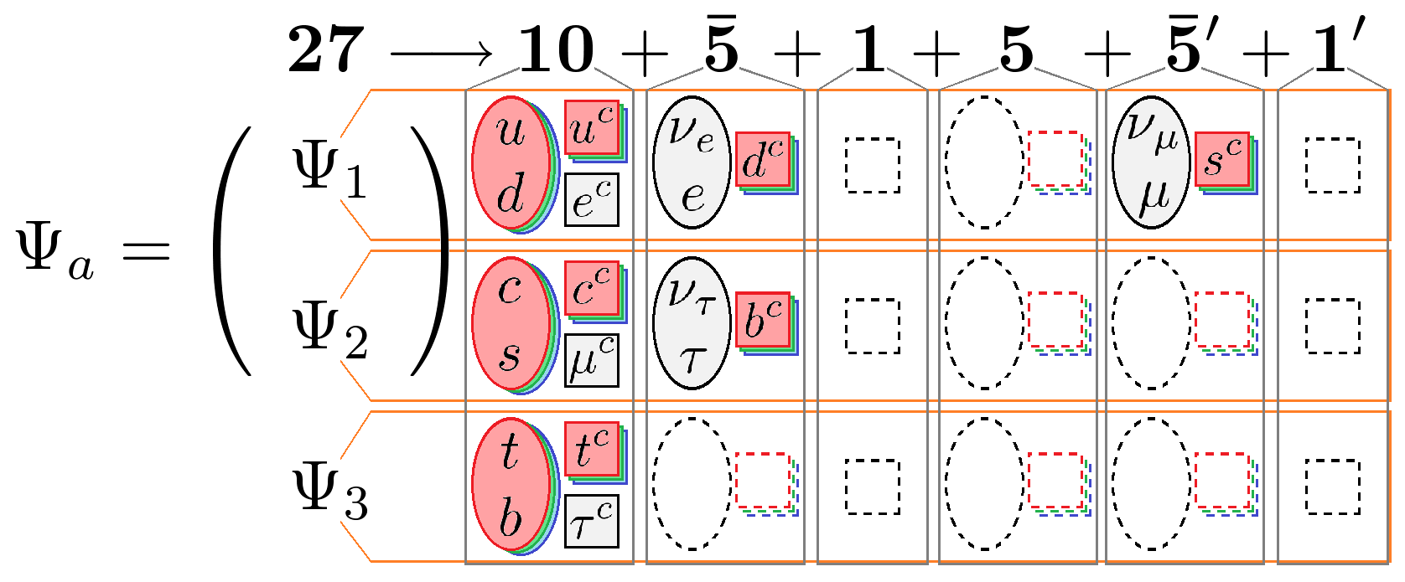
E₆×SU(2)_{F}×U(1)_{A} SUSY GUT model
物質場・・・E₆の27表現、Ψ_{a}、Ψ₃
特徴的なsfermion mass spectrum

Slide 11
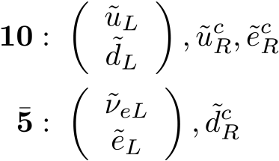
E₆×SU(2)_{F}×U(1)_{A} SUSY GUT model
この模型における仮定：
Sfermion mass spectrum：
対称性で許される相互作用は、全てO(1)係数で導入
Modified Universal Sfermion Masses
(MUSM)
SUSY FCNCの解決に役立つ
Natural SUSY type

Slide 12
E₆×SU(2)_{F}×U(1)_{A} SUSY GUT model
GUTスケールでの湯川行列：
対称性で許される相互作用は、全てO(1)係数で導入
Real Y_{u} at GUT scale!
の実係数
位相

Slide 13
Contents
・ Introduction
・ E₆×SU(2)_{F}×U(1)_{A} SUSY GUT model
・ CEDM
・ Results
・ Summary

Slide 14
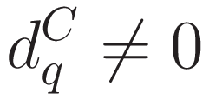
CEDM
有効ラグランジアン：
E₆×SU(2)_{F}×U(1)_{A} modelでは制限を満たす
ならばCP対称性の破れが存在する
W. C. Griffith, et. al., PRL 102 (2009), 101601
現在の実験値： e cm
(q=u,d)
！
SUSY GUT modelにおいて厳しい制限となる
Real Y_{u} at GUT scale!

Slide 15
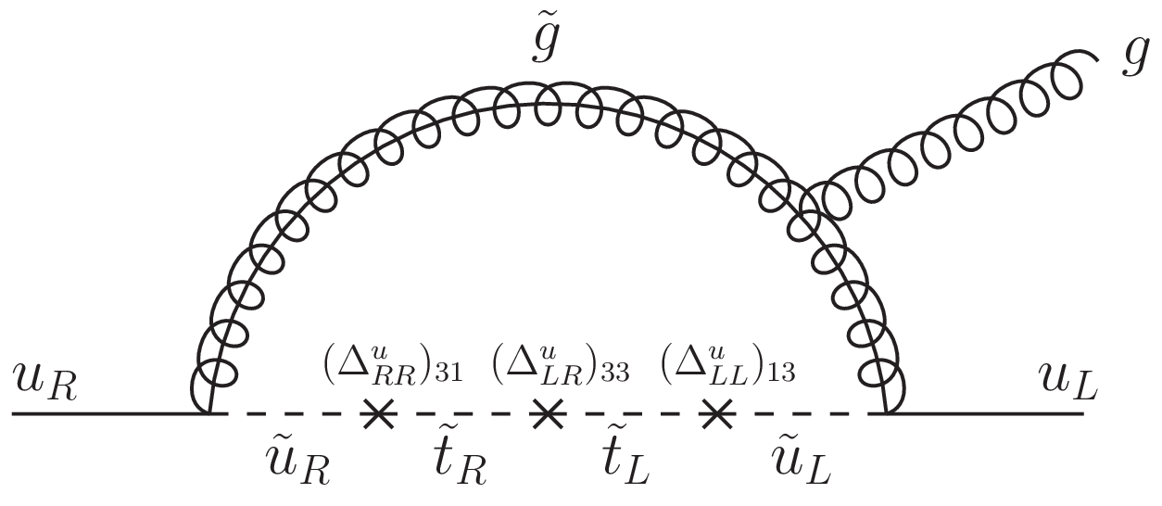
CEDM
典型的なdiagram：
Rough estimate（natural SUSY typeを仮定）：
SUSY parameterが実でも、KM位相によりCEDMが生じる

Slide 16
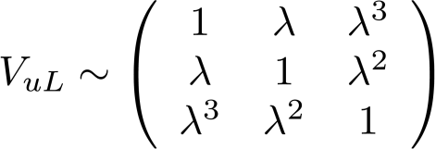
CEDM
Mass Insertion(MI) parameters
CEDMは、MI parametersの積の複素部分に比例：
（一般には複素）
Y_{u}がGUTスケールで複素だと厳しい制限になる

Slide 17
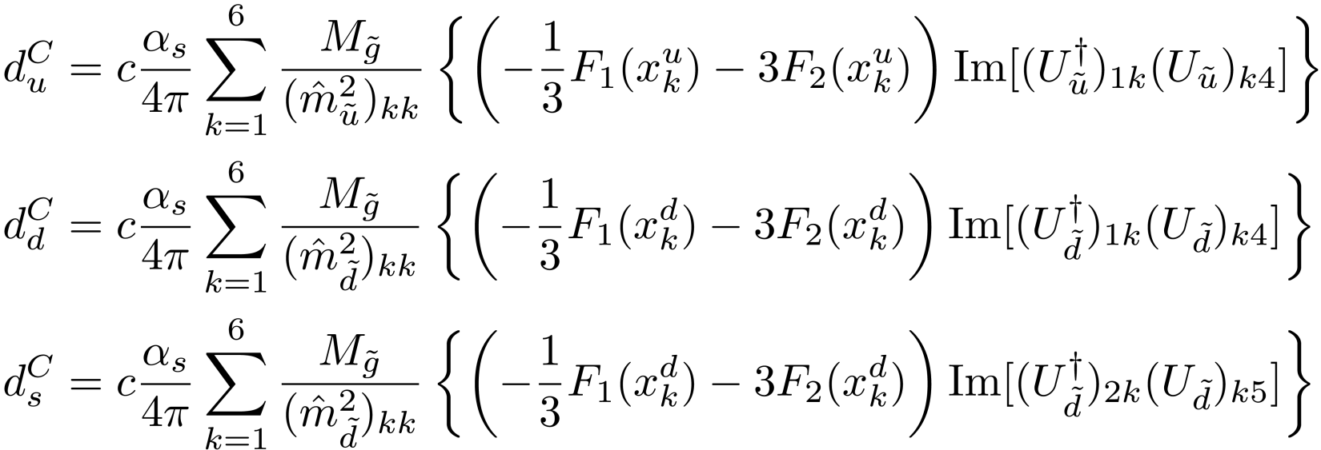
CEDM
1-loopの表式：
GUTスケールの値から低エネルギーの値を計算し、
これらを評価した

Slide 18
計算
E₆×SU(2)_{F}×U(1)_{A} SUSY GUT model
・ GUTスケールの湯川におけるO(1)係数を振る
・ soft SUSY parametersを定めて、2-loopのくりこみ群方程式で
SUSYスケールの値を求める
・ FeynHiggsによりHiggs massを評価
・ CEDMを計算
ex)

Slide 19
計算
比較のため、GUTスケールでY_{u}が実数の場合と
虚数の場合も計算
これらの３つの場合でCEDMの値を比較

Slide 20
Contents
・ Introduction
・ E₆×SU(2)_{F}×U(1)_{A} SUSY GUT model
・ CEDM
・ Results
・ Summary

Slide 21
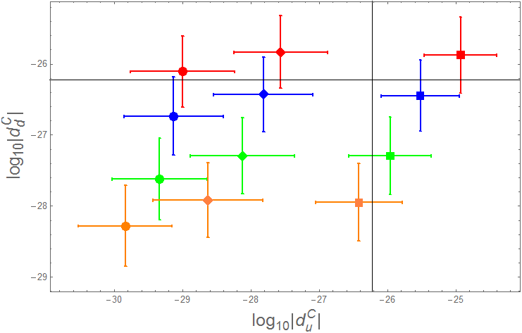
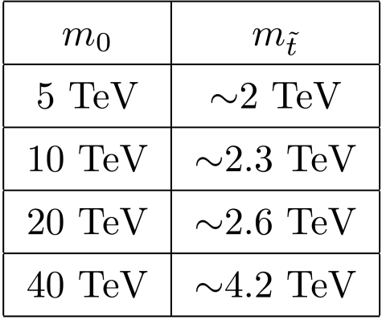
Results
：E₆×SU(2)_{F}×U(1)_{A} model
：real Yu
：imaginary Yu
d_{u}^{C} vs d_{d}^{C}
Notes:
stop massの値を書く。

Slide 22
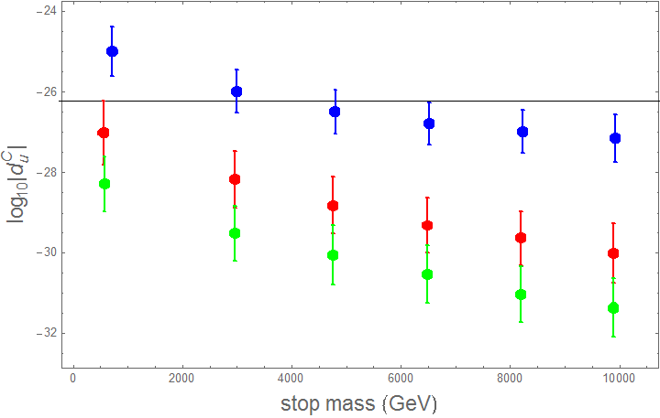
Results
Stop massによるモデルの選別
青： imaginary Y_{u}
赤： real Y_{u}
緑： This model
～1 TeV
～5 TeV
Notes:
stop massの値を書く。

Slide 23
Contents
・ Introduction
・ E₆×SU(2)_{F}×U(1)_{A} SUSY GUT model
・ CEDM
・ Results
・ Summary

Slide 24
Summary
E₆×SU(2)_{F}×U(1)_{A} SUSY GUT modelでは、CEDMの制限を満たす
低エネルギーでのstop mass
が測定されれば、CEDMの
制限によりGUTスケールのY_{u}に制限 （実or虚）
他に・・・
Notes:
stop massの値を書く。

Slide 25
Back up

Slide 26
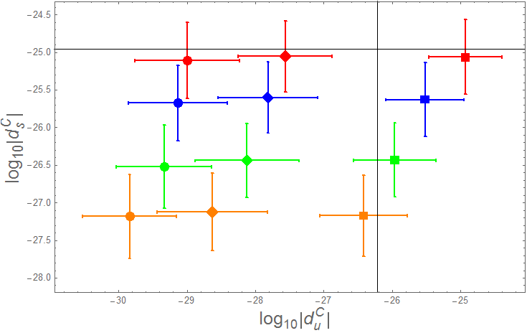
Results
：E₆×SU(2)_{F}×U(1)_{A} model
：real Yu
：imaginary Yu
d_{u}^{C} vs d_{s}^{C}
Notes:
stop massの値を書く。

Slide 27
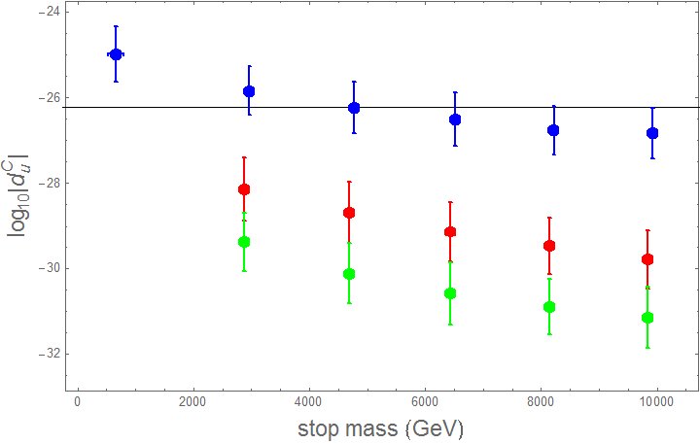
Stop massによるモデルの選別
青： imaginary Y_{u}
赤： real Y_{u}
緑： This model
Notes:
stop massの値を書く。

Slide 28
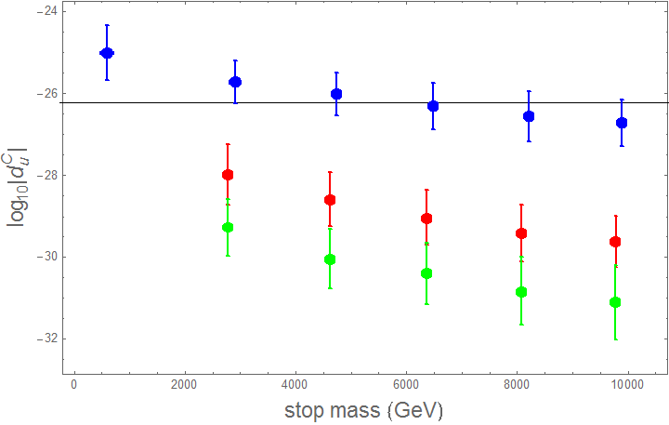
Stop massによるモデルの選別
青： imaginary Y_{u}
赤： real Y_{u}
緑： This model
Notes:
stop massの値を書く。

Slide 29
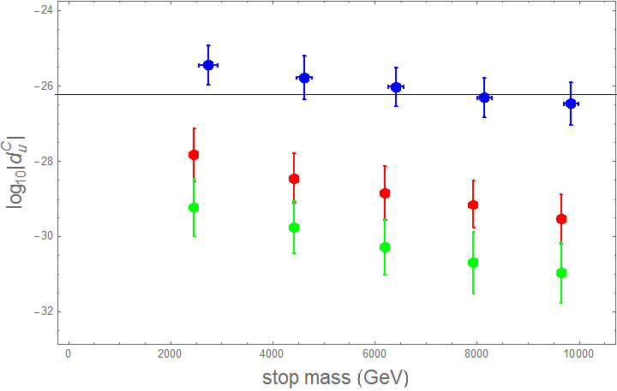
Stop massによるモデルの選別
青： imaginary Y_{u}
赤： real Y_{u}
緑： This model
Notes:
stop massの値を書く。

Slide 30
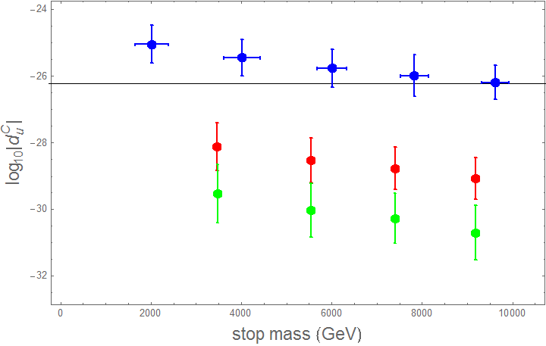
Stop massによるモデルの選別
青： imaginary Y_{u}
赤： real Y_{u}
緑： This model
Notes:
stop massの値を書く。

Slide 31
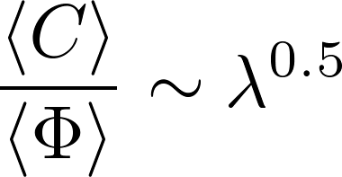
E₆
Superpotential
基本階層性
仮定：
，
現実的な階層性が、１つの基本階層性から得られる

Slide 32
E₆×SU(2)_{F}
基本階層性の導出
を破る場：
仮定：
，
には が掛かる
基本階層性が導出される

Slide 33
E₆×SU(2)_{F}×U(1)_{A}
Lagrangian：
Higgs VEVs：
電荷の割り当て方で現実的な階層性が導出される

Slide 34
アノマラスU(1)_{A}
特徴１：Froggatt-Nielsen機構の実現
◉ 演算子の係数に 電荷に依存した抑制因子がつく
gauge singlet
場の 電荷をうまく決めることで、階層的な構造が得られる

Slide 35
アノマラスU(1)_{A}
特徴２：SUSY-zero 機構
◉ SUSYではSuperpotentialの解析性により、 が使えない
Superpotentialでは、このような項は禁止される
◉ の重要な仮定：
対称性で許される項は、全てオーダー１係数で導入
SUSY-zero 機構により、無限個の相互作用をコントロールすることができる

Slide 36
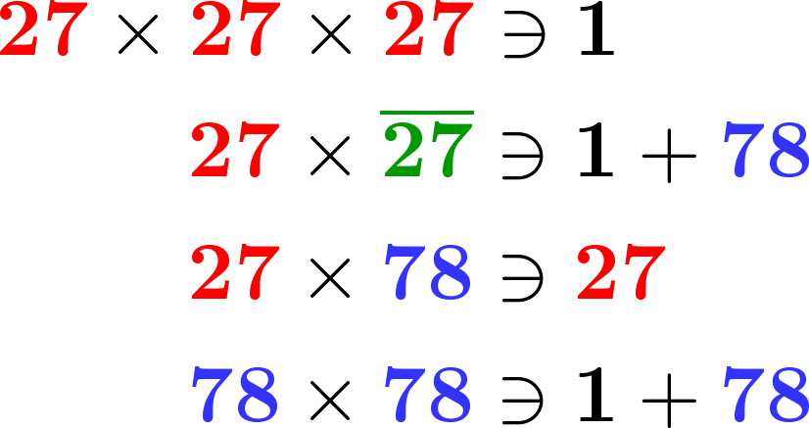
E₆×SU(2)_{F}×U(1)_{A} SUSY GUT model
VEV determinationとSUSY zero mechanism
=1
相互作用
係数
VEVと相互作用の大きさは、場の 電荷で決まる
Superpotential

Slide 37
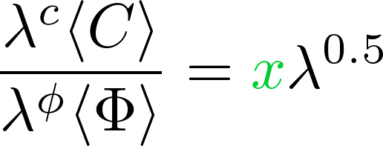
E₆×SU(2)_{F}×U(1)_{A} SUSY GUT model
湯川行列
と に対する質量行列：
Higgs VEVs：
Notes:
Overall <Φ>

Slide 38
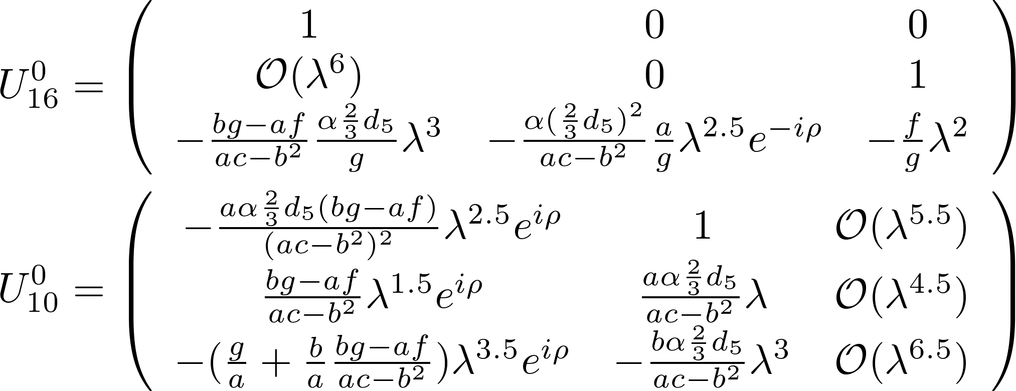
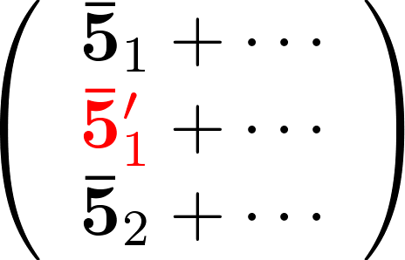
E₆×SU(2)_{F}×U(1)_{A} SUSY GUT model
場の混合
３×６行列の対角化：

Slide 39
E₆×SU(2)_{F}×U(1)_{A} SUSY GUT model
対角化行列・・・湯川行列を対角化
MSSM Higgs：
の実係数
位相
このモデルのパラメータは少ない

Slide 40
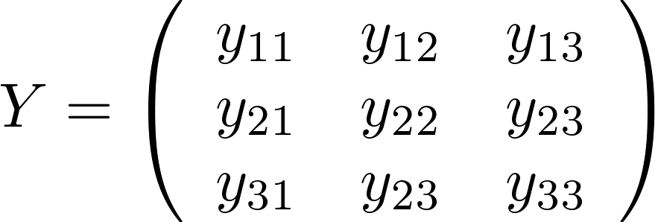
E₆×SU(2)_{F}×U(1)_{A} SUSY GUT model
対角化行列・・・湯川行列を対角化

Slide 41
E₆×SU(2)_{F}×U(1)_{A} SUSY GUT model
対角化行列・・・湯川行列を対角化

Slide 42
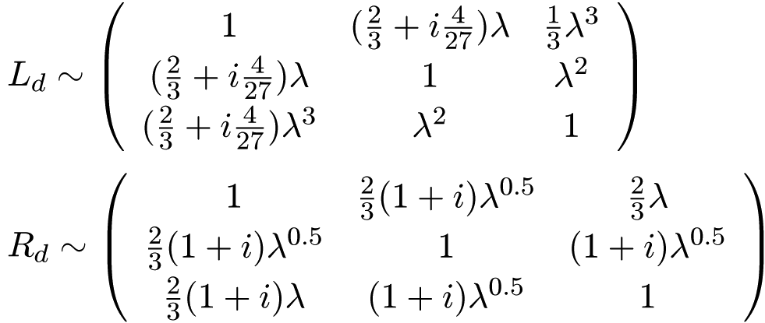
E₆×SU(2)_{F}×U(1)_{A} SUSY GUT model
対角化行列・・・湯川行列を対角化
と対角化

Slide 43
E₆×SU(2)_{F}×U(1)_{A} SUSY GUT model

Slide 44
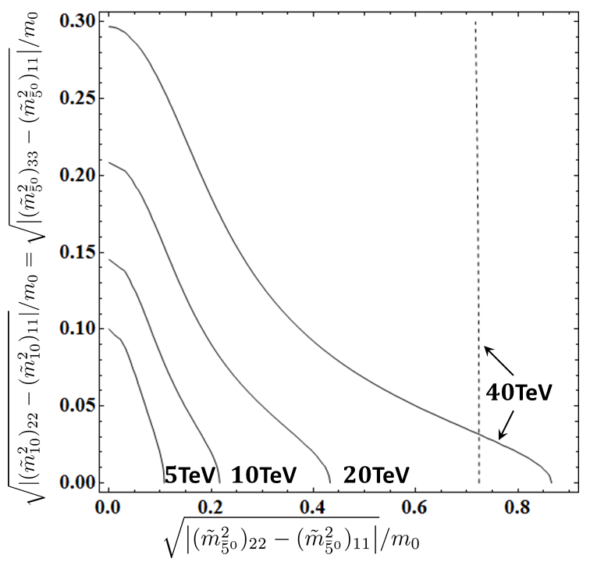
Nobuhiro Maekawa, Yu Muramatsu and Y.S., PTEP 113B02
結果
m₀=10TeVの時、D-termは（1TeV）²近い大きさまで許される。
将来実験で、MUSMからのずれが測定されれば、この模型の痕跡となる！
この模型の非自明な予言：

